Slide 1
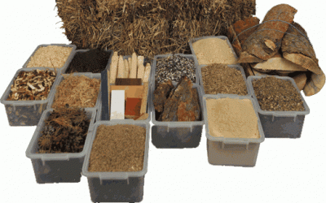
Альтернативні види палива

Slide 2
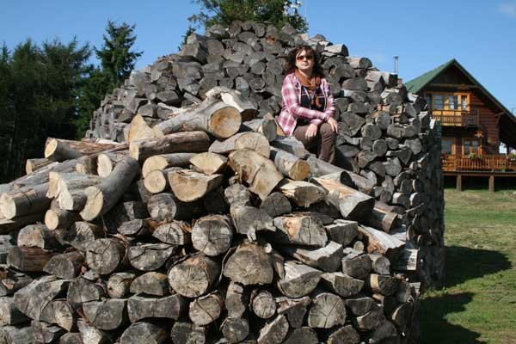
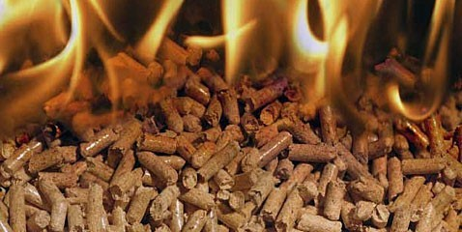

Альтернативні види рідкого та газового палива – це паливо,яке є альтернативою (заміною) відповідним традиційним видам палива і яке виробляється (видобувається) з нетрадиційних джерел та видів енергетичної сировини;

Slide 3
Види
Рідке АП
Газове АП
Тверде АП

Slide 4

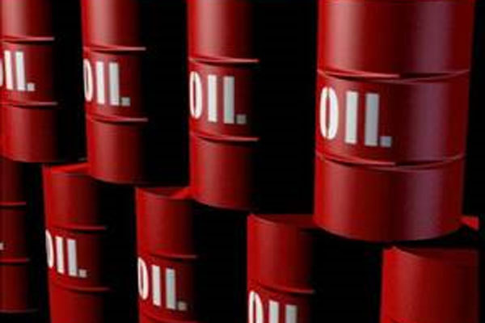
До альтернативних видів рідкого палива належать:
• горючі рідини, одержані під час переробки твердих видів палива (вугілля, торфу, сланців);
• спирти, олії, інше рідке біологічне паливо, одержане з біологічної сировини;
• горючі рідини, одержані з промислових відходів, стічних вод та інших відходів промислового виробництва;
• паливо, одержане з нафти і газового конденсату нафтових, газових та газоконденсатних родовищ непромислового значення, якщо воно не належить до традиційного виду палива.

Slide 5
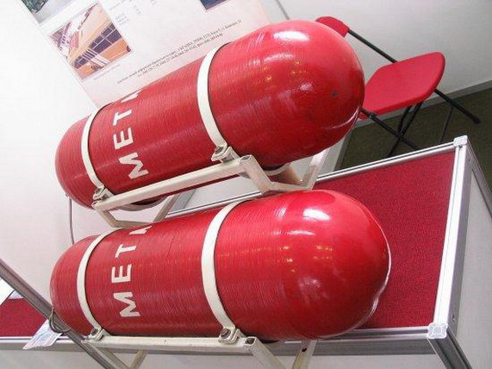
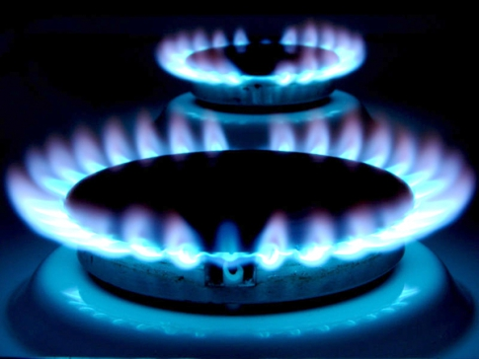
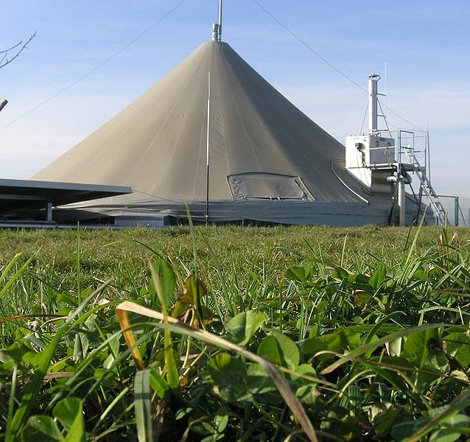
До альтернативних видів газового палива належать:
• газ (метан) вугільних родовищ, а також газ, одержаний у процесі підземної газифікації та підземного спалювання вугільних пластів;
• газ, одержаний під час переробки твердого палива (кам'яне та буре вугілля, горючі сланці, торф);
• газ, що міститься у водоносних пластах нафтогазових басейнів з аномально високим пластовим тиском, а також у газонасичених водоймищах і болотах;
• газ, одержаний з природних газових гідрантів;
• біогаз, генераторний газ, інше газове паливо, одержане з біологічної сировини;
• газ, одержаний з промислових відходів (газових викидів, стічних вод промислової каналізації, вентиляційних викидів, відходів вугільних збагачувальних фабрик тощо).

Slide 6
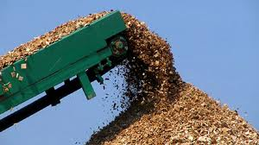
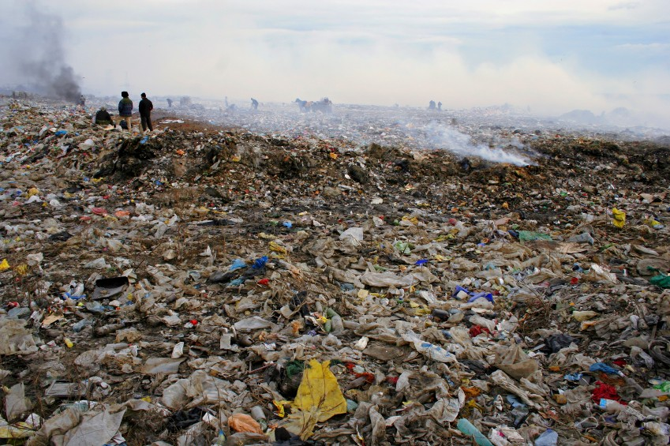
Тверде альтернативне паливо.
Прикладом твердого альтернативного палива є паливні гранули — пресовані горючі біовідходи.

Slide 7
Належність палива до альтернативного підтверджується документом про ідентифікацію палива, що видається уповноваженим органом виконавчої влади у порядку, визначеному Кабінетом Міністрів України.

Slide 8
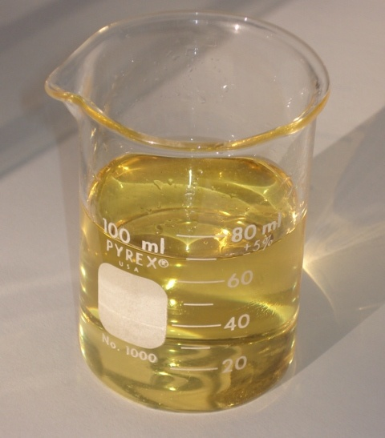

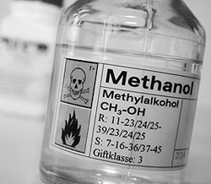
Доступним готовим джерелом сконцентрованої енергії є рідке біологічне паливо. З його різновидів трьома найбільш ефективними паливами є: біодизельне паливо, що містить 90% енергії нафтових палив, етиловий спирт (етанол) - 50% їх енергії та метиловий спирт (метанол) - третю частину їх енергії. Біодизельне паливо є найбільш економічним з них для виробництва.

Slide 9

Біогаз – головне альтернативне паливо
Біога́з — різновид біопалива. Добувають із відходів сільськогосподарської продукції: солома злакових культур (якщо не використовують на корм великій рогатій худобі, або в якості підстиляючого матеріалу в тваринництві), відходи переробного виробництва сільськогоспадорської продукції — лушпиння соняшника, гречки, рису (хоча інколи застосовують на виробництві в якості місцевого палива), відходів тваринництва, лісопереробки, стічних вод та твердих побутових відходів (відсортованих, без неорганічних домішок, та домішок неприродного походження). Тобто застосовувати можна будь-які місцеві природні ресурси. Біогаз, одержуваний з відходів життєдіяльності тварин і птахів, може замінити в Україні 6 млрд. м3 природного газу, однак для його одержання необхідні значні інвестиції, строк окупності яких складає 4-5 роки. Китай проектує через кілька років довести виробництво біогазу до 100-120 млрд. м3.

Slide 10
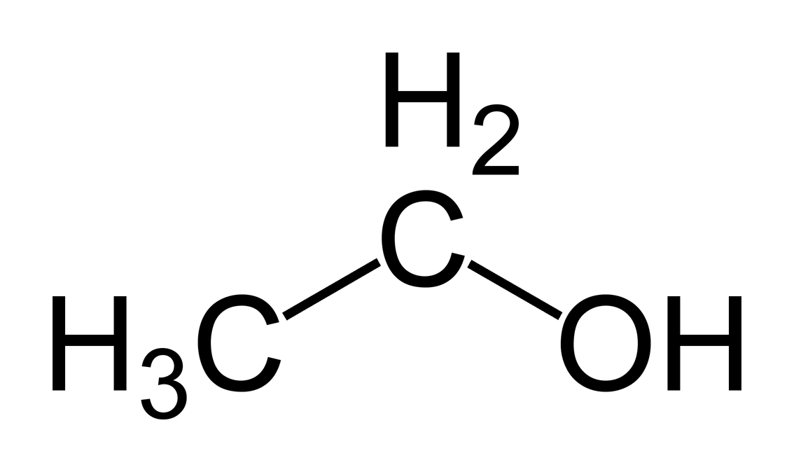
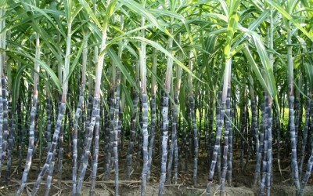
У Бразилії, яка не
вважається розвиненою
країною у світі, 80%
машин їздять на етанолі
(в основі - етиловий
спирт), який роблять з
цукрової тростини, що
росте в країні.

Slide 11
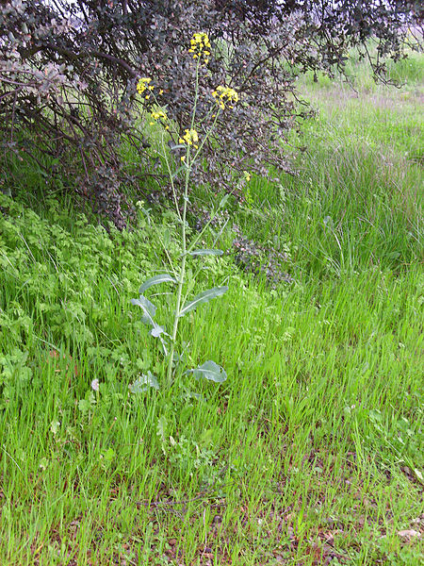

Ведуться розробки
альтернативного палива і в
Україну
Найбільш близькою до втілення є
ідея про змішування дизельного
палива, отриманого з
нафтопродуктів з біодизелем,
отриманим із соняшника або рапсу.

